Slide 1
Balanço do trabalho em rede: as primeiras cinco redes intermunicipais com acordo de cooperação
3º Encontro de Redes Intermunicipais de Bibliotecas Públicas
6 de Novembro de 2024 | Centro Cultural e de Congressos das Caldas da Rainha
Impacto do Plano de Atividades para a definição de estratégia na rede

Slide 2
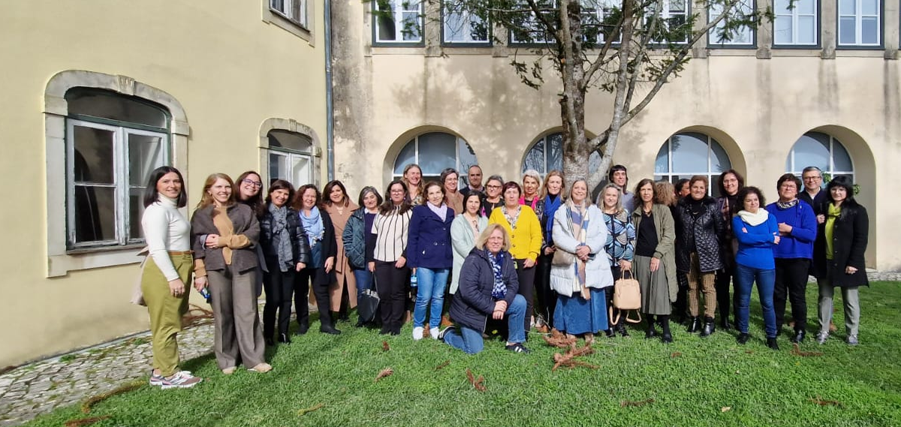
Rede Intermunicipal de Bibliotecas da Região de Coimbra
Criada em 2017, em parceria com a Direção-Geral do Livro, Bibliotecas e Arquivo, esta Rede engloba as bibliotecas municipais dos 19 concelhos que compõem a CIM Região de Coimbra.
Todas as ações da RIB-RC constam do Plano de Atividades e de Prestação de Contas da CIM Região de Coimbra, sendo aprovadas pelos órgãos deliberativos: Conselho Intermunicipal e pela Assembleia Intermunicipal anualmente.

Slide 3
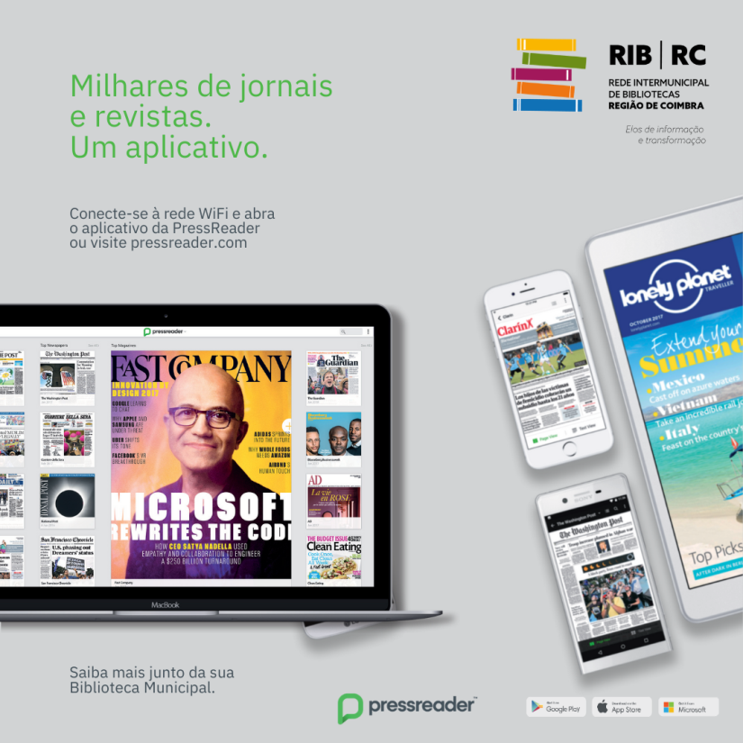
Atividades de promoção das literacias
Hora do conto e mediação de leitura e do livro
“Inês, a inventora de profissões” de Pedro Seromenho e Zita e Pinto.
10 000 crianças, em parceria com a RBE

Slide 4
OBJETIVOS:
• Refletir o papel da biblioteca pública em Portugal, em consonância com o seu legado histórico e com base no contexto atual, perspetivando novos caminhos para a leitura, renovando experiências e contextos em função das novas formas de ser e de estar na sociedade;
• Promover o trabalho da Rede Intermunicipal de Bibliotecas da Região de Coimbra.

Slide 5
Integração das necessidades aferidas pela RIB-RC no plano de formação da CIM-RC.
Foram realizadas 2 ações de formação de Bibliotecas, Arquivos e Documentação (90h) com cerca de 40 formandos.
Foram realizadas 2 ações de Gestão de Arquivo Digital com cerca de 30 formandos.
Outras necessidades identificadas que foram integradas:
Técnicas de Redação Online: Internet, Intranet, Email e Newsletter
Marketing Digital, entre outras.

Slide 6
Plano de Recuperação e Resiliência
REDES CULTURAIS E TRANSIÇÃO DIGITAL
Este investimento visa a modernização da infraestrutura tecnológica da rede de equipamentos culturais públicos.
Este investimento permitirá capacitar tecnologicamente a rede de equipamentos culturais, quer ao nível de software, hardware e de recursos qualificados, apoiando a transição digital da rede de equipamentos públicos de cultura.
Paralelamente visa ainda a digitalização de artes e património - cinema, teatro, artes plásticas, música, dança, livros, fotografia, património sonoro, arquivos históricos,
visando melhorar a experiência do público e assegurar a preservação futura de obras de arte e de património cultural.
A proposta que de seguida se apresenta é realizada pela Rede de equipamentos culturais mais antiga da CIM Região de Coimbra, a Rede Intermunicipal de Bibliotecas da Região de Coimbra.
Criada em 2017, esta rede integra todas as bibliotecas municipais da Região de Coimbra, a DGLAB, realizando ainda um trabalho de parceria com a Rede de Bibliotecas Escolares.
A necessidade de uma ação concertada e holística que apoie a transição desta rede cultural é uma necessidade já identificada pela RIB RC.
Desta forma apresenta-se de seguida uma proposta de implementação da BibRC - Biblioteca Digital da Região de Coimbra, que pretende oferecer à população em geral equipamentos e serviços que elevem os níveis das literacias, capacitando paralelamente ao nível (inter)municipal tecnologicamente esta rede de equipamentos culturais.
BibRC
Biblioteca Digital da Região de Coimbra
PROPOSTA DE IMPLEMENTAÇÃO
Equipa de Coordenação da RIB RC
- Vera Lopes, CIM RC
- Paula Silva, Município de Penacova
- Paula Gonçalves, Município de Soure
Notes:
Os investimentos do PRR foram propostas ao nível do Plano de Atividades a médio prazo em 2021. Os investimentos iniciaram-se em 2023 e estarão concluídos em 2024.

Slide 7
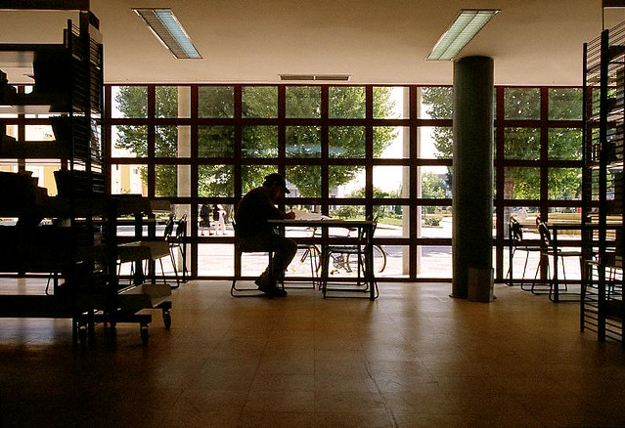
Catálogo Agregador
Esta solução estará implementada até 31 de dezembro de 2024.
O Serviço de empréstimo intermunicipal é um processo fundamental para encurtar distâncias e dificuldades de acesso e comunicação entre bibliotecas e utilizadores, independentemente da sua biblioteca de origem.
Este serviço destina-se a facilitar o acesso às coleções das bibliotecas da RIB-RC a qualquer cidadão que resida, trabalhe ou estude num dos Municípios da CIM-RC, podendo o mesmo usufruir de todos os serviços de empréstimo prestados por qualquer Biblioteca da RIB-RC, desde que se encontre inscrito em pelo menos uma delas.

Slide 8
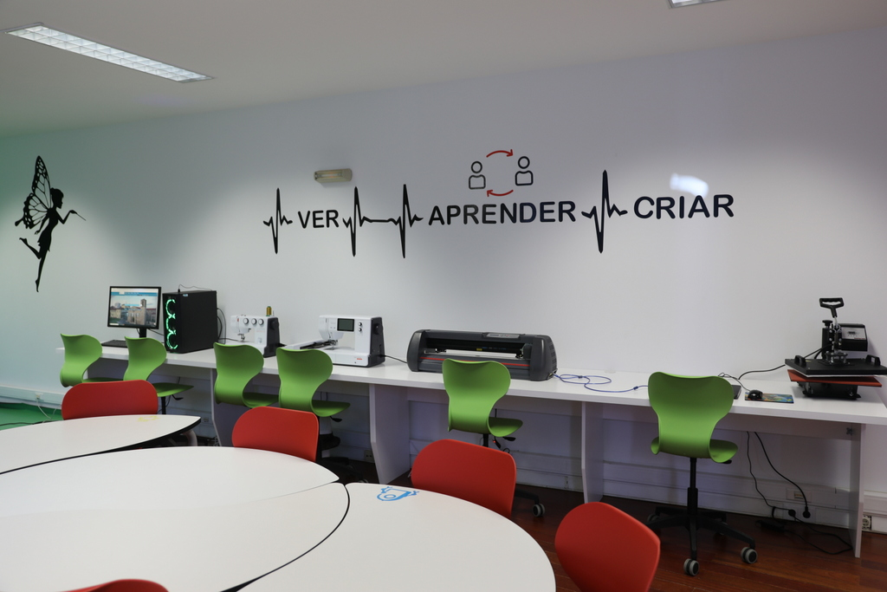
Desafios futuros
Criação de Maker Spaces nas Bibliotecas Municipais no âmbito do programa Realiza.te da CIM-RC.
Cada espaço será construído à medidas nas necessidades e realidades locais.
Exemplo da Biblioteca Municipal de Barcelos

